Slide 1
21 WRZEŚNIA MIĘDZYNARODOWY DZIEŃ POKOJU

Slide 2
UCHWALENIE MIĘDZYNARODOWEGO DNIA POKOJU
Oficjalnie Międzynarodowy Dzień Pokoju uchwalono dopiero w 2001roku rezolucją 55/282 a obchody przeniesiono z trzeciego wtorku września na 21 września. Pierwsze obchody w nowym terminie obchodzono w 2002 roku.

Slide 3
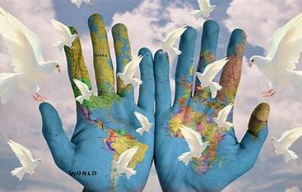
IDEE MIĘDZYNARODOWEGO DNIA POKOJU

Slide 4
Idea globalnej współpracy.

Slide 5
Idea pokojowego współżycia ludów.

Slide 6
Idea przeciwstawianiu się konfliktom zbrojnym.

Slide 7
Idea proklamująca pokój, jako wartość globalnego porozumienia między państwami.

